Slide 1
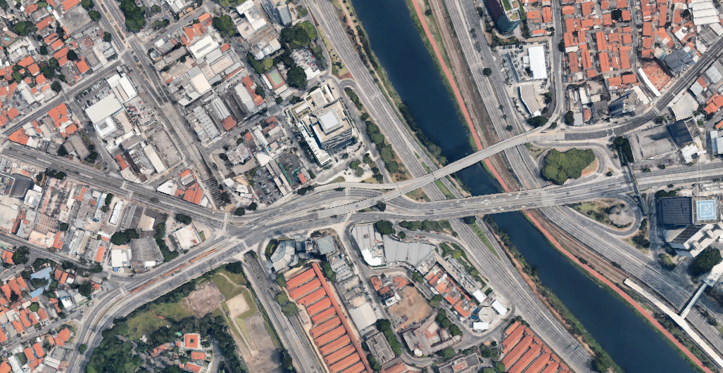
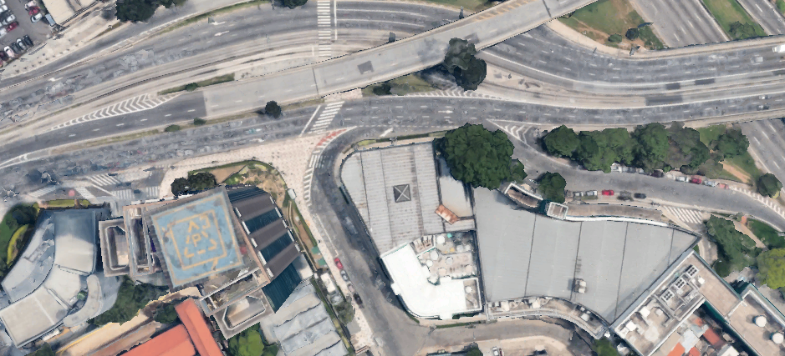
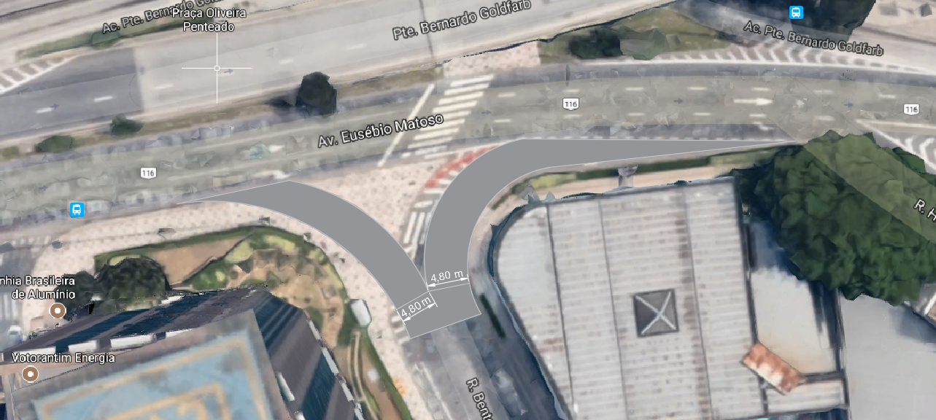
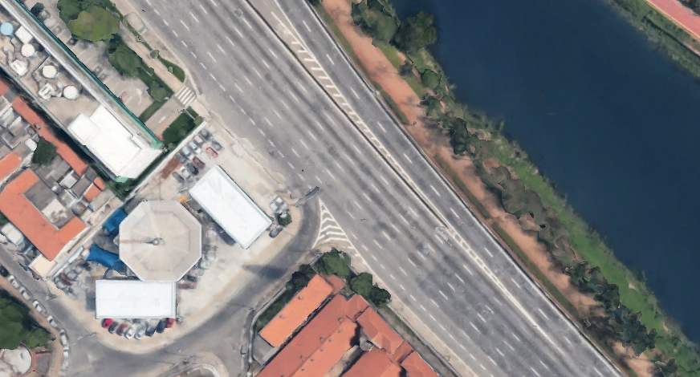
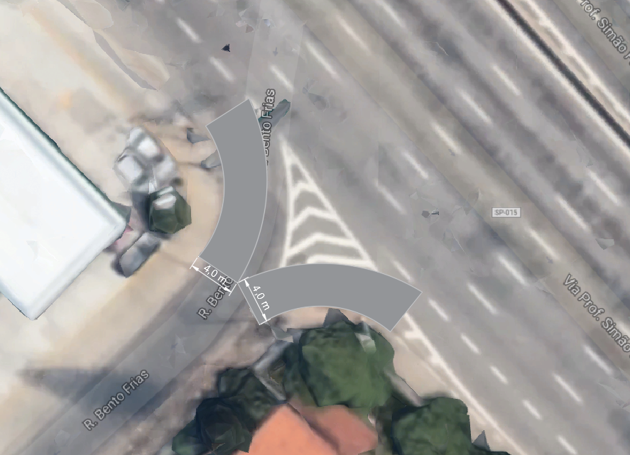
USO DE SIMULAÇÃO PARA PROPOSIÇÃO DE MELHORIAS EM SISTEMAS DE TRANSPORTE
Camila Cartafina Costa Barbosa
Guilherme Iago Rodrigues Diniz
Vinícius Gonçalves Ribeiro
Orientador: Claudio Luiz Marte
Prof. Dr. da Escola Politécnica da USP
Introdução e objetivos
Este trabalho tem por finalidade propor soluções em transporte para o entrelaçamento formado pela Av. Vital Brasil, Francisco Morato, Pte. Bernardo Goldfarb e Pte. Eusébio Matoso (Figura 1). As melhorias propostas foram simuladas de forma a prever o desempenho do sistema em diversos cenários e escolher as condições mas favoráveis.
Av Vital Brasil
Pte Bernardo Goldfarb
Pte Eusébio Matoso
Francisco Morato
Marginal Pinheiros
Gráfico 1 – Carregamentos observados nas filmagens.
Os resultados da calibração estão apresentados na Tabela 1.
Figura 1 – Entrelaçamento estudado
Sentido | Velocidade Média (Km/h) | Atraso Médio (minutos)
F. Morato – Pte. Eusébio Matoso | 10,31 | 2,69
F. Morato – Marginal Pinheiros | 9,07 | 3,03
F. Morato – Pte. Bernardo Goldfarb | 13,05 | 1,31
Av. Vital Brasil – Pte. Eusébio Matoso | 13,35 | 2,05
Av. Vital Brasil – Marginal Pinheiros | 10,93 | 2,49
Av. Vital Brasil – Pte. Eusébio Matoso | 12,20 | 1,54
Marginal Pinheiros – Pte. Eusébio Matoso | 5,45 | 2,34
Metodologia
A primeira etapa do projeto consistiu na realização de um diagnóstico da situação atual do entrelaçamento, com o objetivo de levantar os principais problemas da região. Para isso o grupo realizou contagens de veículos através de vídeos fornecidos pela Companhia de Engenharia de Tráfego (CET). Além disso, foram feitas contagens adicionais em campo, visando cobrir fluxos que não puderam ser identificados nas filmagens. Em seguida, elaboramos um modelo da situação atual e realizamos a calibração desse, ou seja, foram feitos ajustes para que os valores modelados e observados fossem semelhantes.
Esse projeto utilizou um micromodelo de simulação, que permite um alto grau de detalhamento, pois trata cada veículo e usuário de forma individual. O software escolhido para o desenvolvimento do trabalho foi o VISSIM 9 da empresa PTV.
As próximas etapas consistiram na proposição de alternativas visando resolver os problemas levantados em diagnóstico. Essas foram divididas em dois grupos principais: aquelas que resultaram no reprojeto de vias, e aquelas que envolveram a aplicação de ferramentas de ITS. Ao final, serão escolhidas as soluções que gerem melhorias na velocidade média e atraso médio dos fluxos mais intensos.
A proposição e análise de alternativas envolvendo a alteração no projeto das vias do entrelaçamento em estudo terão duas etapas. Inicialmente as soluções serão projetadas no software de projeto de vias AutoCAD Civil 3D. Em seguida, baseado no novo projeto das vias, serão realizadas as alterações necessárias no micromodelo estudado e a simulação.
Tabela 1– Resultados da calibração
Próximos Passos
A seguir serão realizadas simulações com alternativas de ITS, trabalhando dois grupos de soluções. O primeiro deles será a otimização dos semáforos do entrelaçamento, buscando melhorar o escoamento do fluxo geral. O segundo será a proposição de uma sinalização inteligente em uma das rampas de acesso a Pte. Eusébio Matoso. Essa tecnologia é chamada de Ramp Metering e tem como objetivo controlar a quantidade de veículos na via principal, evitando seu sobrecarregamento e ao mesmo tempo controlando o tamanho das filas na via de acesso.
Finalmente, será simulada a inversão das alças de acesso à Marginal Pinheiros, próximo a Pte. Eusébio Matoso, como pode ser visto na Figura 2.
Resultados Parciais
A etapa de diagnóstico foi realizada durante o período de 6h00 às 9h30. Notou-se que os fluxos no entrelaçamento estão sempre próximos da capacidade, portanto, não existe um horário de pico claro. O maior carregamento ocorreu no sentido centro das 8h15 às 9h15, como pode ser observado no Gráfico 1.
Figura 2 – Configuração atual (esquerda) e proposta (direita) das alças de acesso à Marginal Pinheiros
Camila Cartafina E-mail: camila.cartafina.barbosa@usp.br
Guilherme Diniz E-mail: guilherme.diniz@usp.br
Vinícius Ribeiro E-mail: vinicius.ribeiro@usp.br
OUTUBRO/2017

